Slide 1

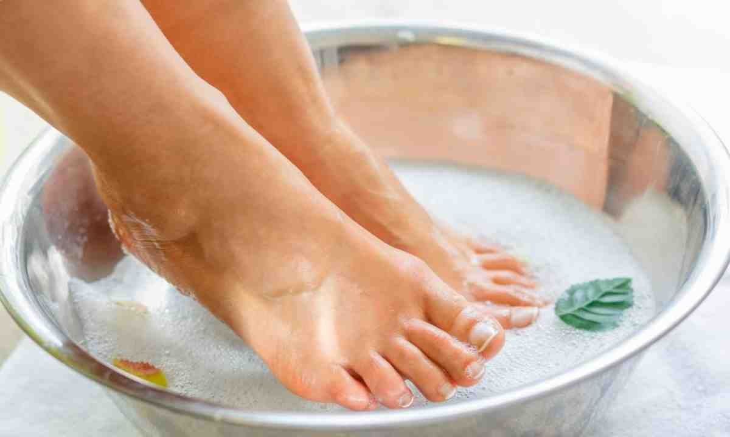
ГАУ «КЦСОН города Каменска-Уральского»
Школа пожилого возраста по направлению:
« Обучение навыкам ухода»
Тема: «Уход за ногами в пожилом возрасте».
Форма проведения: Видео презентация
Руководитель: специалист по социальной
работе Бабинова Н.Д

Slide 2
Оценить состояние организма человека без анализов и аппаратной диагностики можно, всего лишь взглянув на его стопы. Не зря эти части тела называют зеркалом здоровья. Ещё древние лекари искали причины недугов, исследуя нижние конечности пациентов. А традиционный китайский массаж активных точек ступни – «прадедушка» современной рефлексотерапии.
Застарелая мозоль, на которую уже и внимания не обращаешь, может быть индикатором нарушения кровообращения, остеохондроза, проблем с кишечником. А может свидетельствовать о неправильном уходе или плохо подобранной обуви.
Поэтому важно следить за тем, как чувствуют себя стопы, и регулярно о них заботиться. Особенно это касается пожилых людей.
Сотни километров, пройденных за жизнь, без сомнения, сказываются на состоянии ног. Ухудшить его могут и объективные процессы старения – снижение интенсивности кровотока, секреторной функции кожи, замедление обмена веществ и регенерации, проблемы с опорно-двигательным аппаратом, которые даже простую стрижку ногтей превращают в серьёзную проблему.

Slide 3
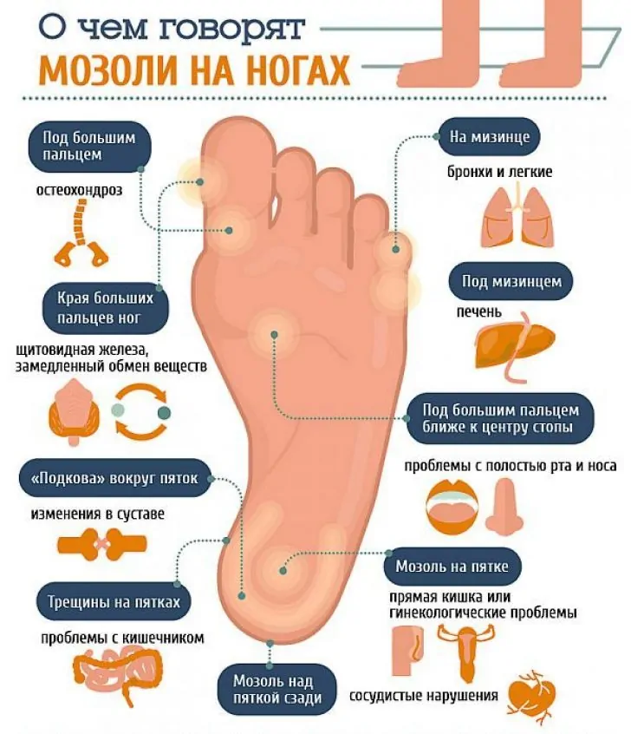
Некачественный уход за ногами в домашних условиях, например, неправильно сделанный педикюр или недостаточное увлажнение, могут в итоге спровоцировать образование язв, бородавок, развитие инфекций и не только. Среди самых распространённых проблем:

Slide 4
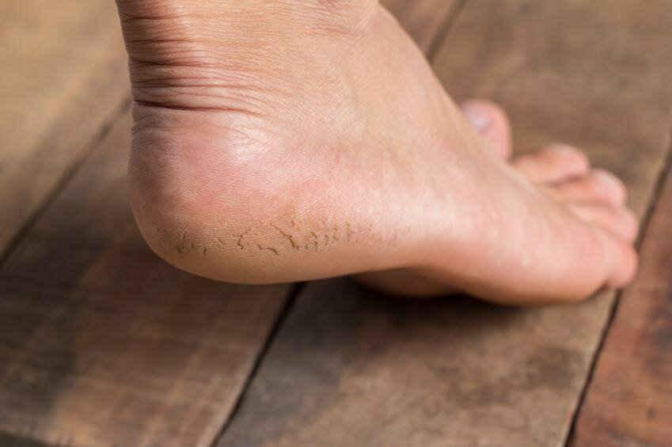
Трещины на пятках
Глубокие расщелины возникают на коже задней стороны стопы, вызывают болезненные ощущения и дискомфорт при ходьбе. Спровоцировать появление трещин могут экзема, псориаз, сахарный диабет, недостаток витаминов, слишком долгая ходьба, неудобная обувь. Немаловажный фактор – возрастные изменения. Сальные железы перестают быть достаточно активны, кожа становится менее эластичной, пересыхает, местами истончается, а местами грубеет и трескается.

Slide 5

Порой, испробовав несколько аптечных мазей и не получив результат, человек опускает руки, поскольку не знает, как вылечить трещины на пятках. Подборка народных методик, приведенная дальше, окажется настоящей находкой, поскольку не требует особых затрат, а все применяемые продукты легко найти у себя дома.

Slide 6
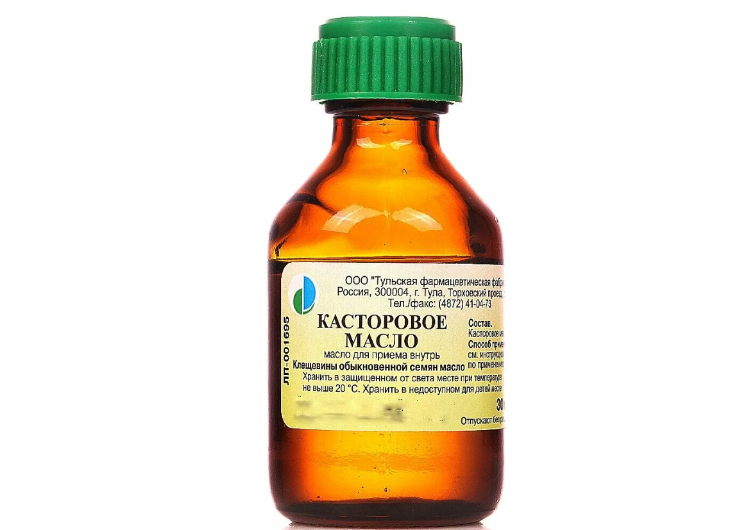
Уже углубленные ранки лечат картофелем.
Чистую срезанную шкурку от клубня отваривают 10 минут. Полученный навар выливаем в таз и опускаем в него пятки на полчаса.
По истечении времени ноги ополаскиваются водой и протираются чистым полотенцем.
Стопы хорошо натираются касторовым маслом, надеваются натуральные х/б носки.
Если трескаются пятки, народные средства окажут
огромную услугу.
Необходимо на каждую стопу положить до утра по
сочному капустному листочку. Также можно немного
интерпретировать этот рецепт и вначале пораженное
место смазать медом, после этого приложить листы,
которые фиксируются бинтовыми повязками.
Любопытно и то, что медовые накладки можно делать
без капусты. Эти два продукта обладают целебными
характеристиками сами по себе. Утром, убирая
компрессы, ноги нужно ополаскивать и натирать детским увлажняющим средством.
Чтобы удержать необходимую влагу, лучше прикрепить лейкопластыри.

Slide 7
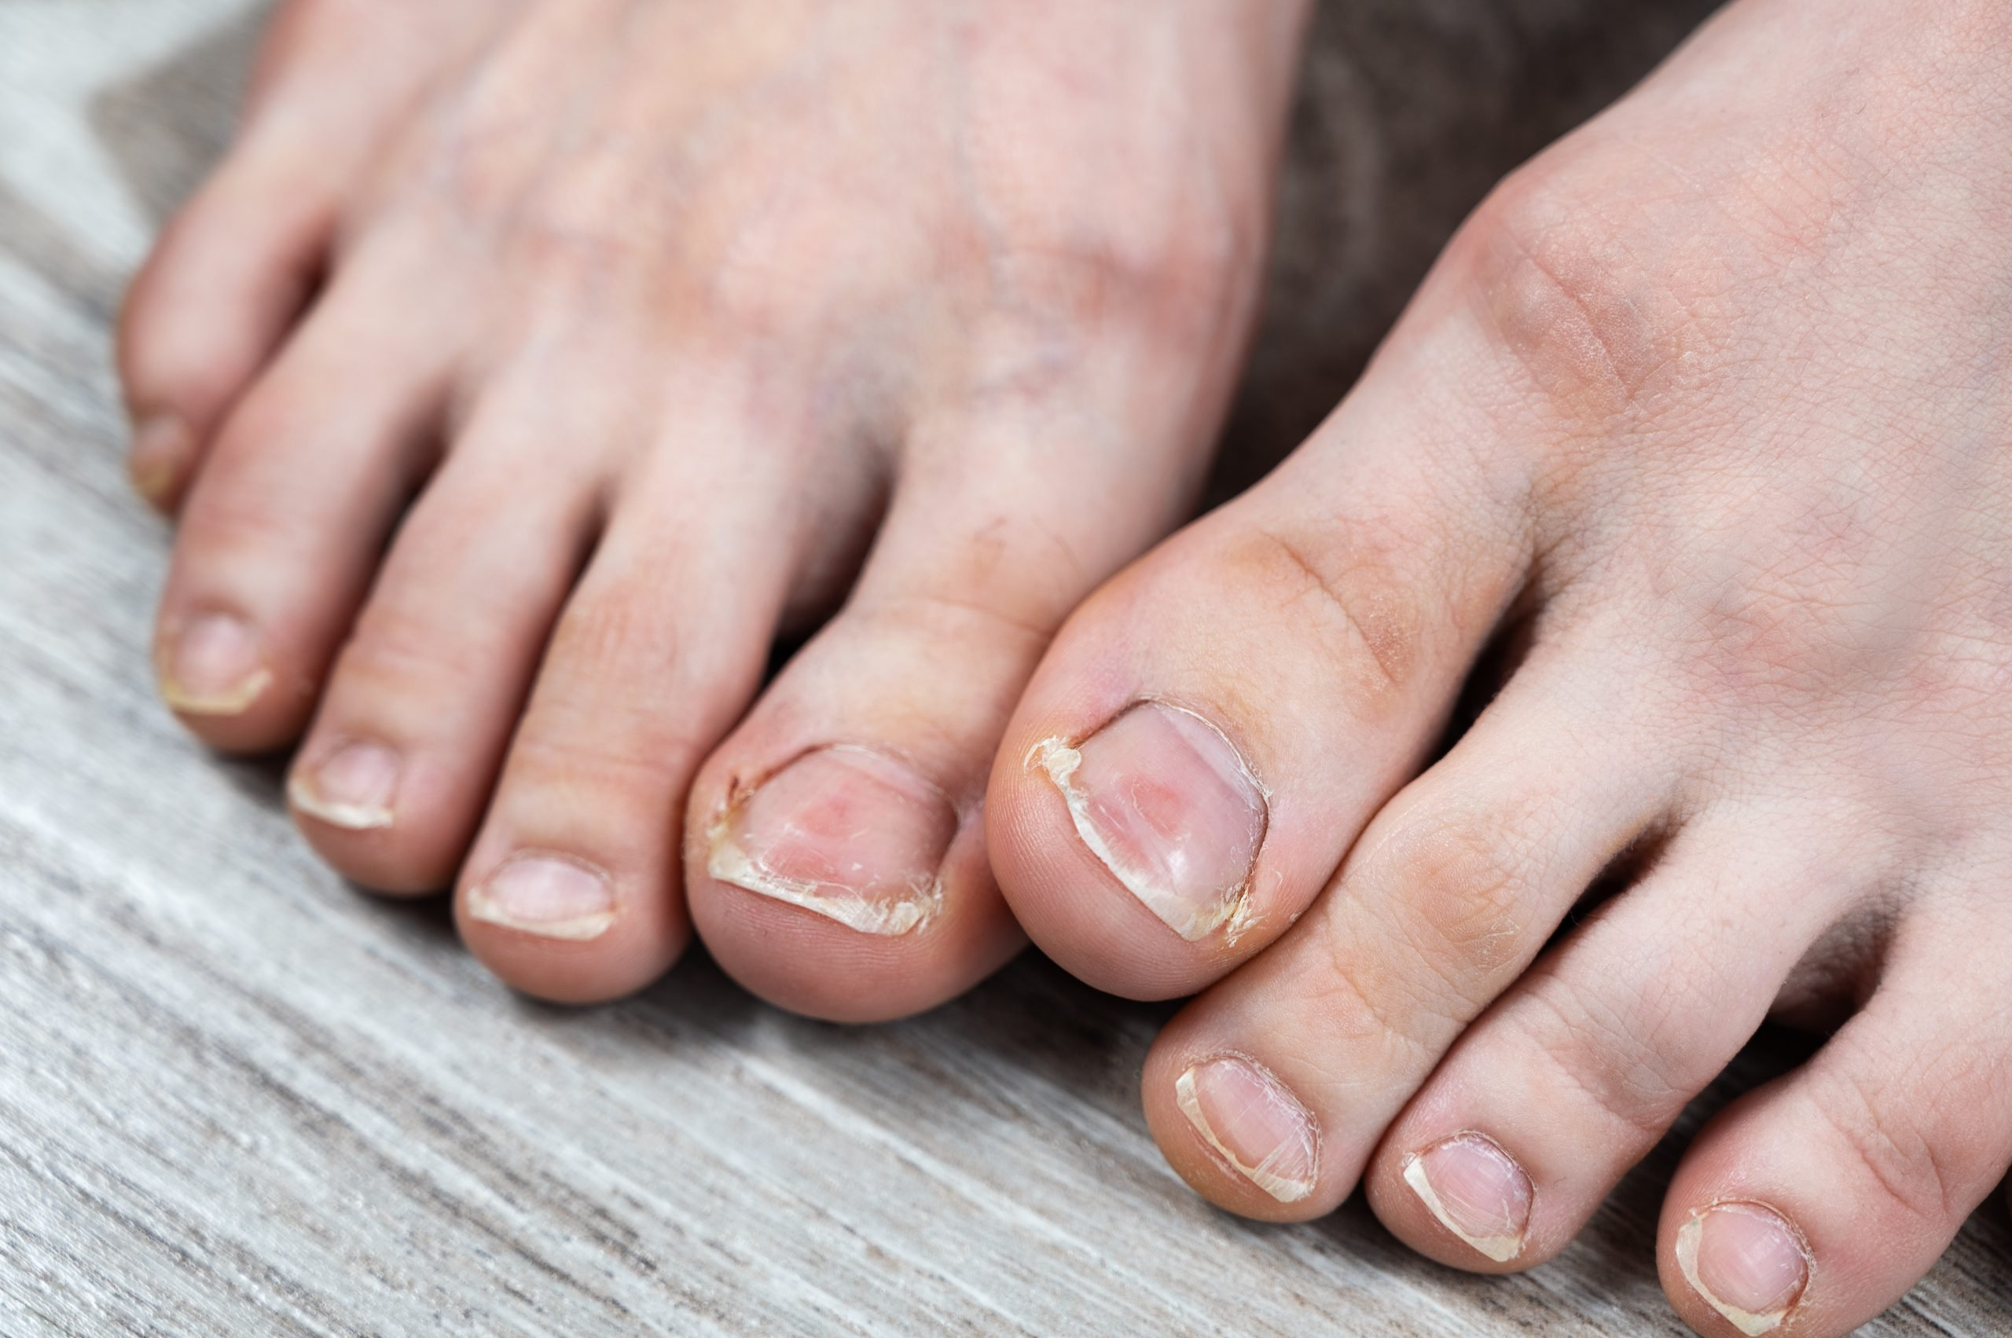
Врастание ногтей
Состояние, при котором край ногтевой пластины растёт не наружу, а прямо внутрь пальца, вызывая воспаление и неприятные ощущения. Причиной может быть травма – удар или сильное сжатие, тесные носки туфель, грибковые инфекции, генетические особенности, искривление в области голеностопного сустава. Но чаще всего такая проблема возникает,
если человек не знает, как правильно стричь ногти на ногах —продолжительное время обрезает
пластину полукругом, в форме кривой линии или слишком коротко.
Основная причина развития онихокриптоза —
именно неумение обращаться с маникюрными
ножницами и неаккуратность при обрезании
ногтей. Можно случайно срезать уголок,
оставить заусеницу либо острый край, потереть
краем ножниц кожу вокруг, подстричь ноготь
слишком коротко. Все это опасно и в
большинстве случаев провоцирует врастание.

Slide 8
Лечение в домашних условиях
Лечение в домашних условиях возможно только на начальных стадиях онихокриптоза или с целью профилактики, и требует соблюдения определенных условий:
нужно носить только свободную обувь;
соблюдать гигиенические правила;
правильно стричь ногти;
дважды в день менять носки.
Из домашних способов избавления от вросшего ногтя можно назвать шесть. Коротко опишем их ниже.
Прием нестероидных противовоспалительных препаратов
Показан при сильных болевых ощущениях. Нужно придерживаться инструкции и в целом не злоупотреблять таблетками. Использовать можно Нимесулид, Парацетамол, Ибупрофен и другие препараты из группы.

Slide 9
Дезинфицирующие ванночки
Для хорошего эффекта делают дважды-четырежды в день, регулярно. Растворяют в воде либо пищевую соду, либо раствор марганцовки, либо соль морскую. Ванночки размягчают ткань и помогают аккуратно удалить ноготь. Если это получается сделать, не забудьте потом протереть обработанные места йодом.
Компресс из лекарственных средств
Предназначен для снятия воспаления. Готовится из 10 миллилитров димексида, 20 — воды, 1 миллилитра дексаметазона и 1 ампулы анальгина. В растворе смачивают марлевый тампон, прикладывают к пальцу, накрывают целлофаном, забинтовывают и надевают поверх носок. Держат ночь, делают процедуру три-четыре дня. Если за указанное время не проходит, срочно к доктору.
Кипяток
Применяется исключительно в начале заболевания, не при абсцессе. Отекший, воспаленный палец на пару секунд помещают в очень горячую воду и достают обратно. Повторяют на протяжении минут 10-20. Должно получиться около 20-30 раз.

Slide 10
Раствор хлоргексидина
Смачивают им стерильный бинт и прикладывают в область между кожным валиком и ногтем. Как только высохнет, снова «сдабривайте» антисептиком. Ежедневно слегка продвигают бинт вперед, чтобы освободить ноготь.
Вертикальная бороздка
Она делается на роговом слое вросшего ногтя пилочкой для ногтей. Позволяет при затягивании поднять край проблемного участка.
Неплохо зарекомендовали себя в консервативном лечении и специальные лекарственные препараты: растворы и мази.
Уродерм
Главное действующее вещество — карбамид (мочевина), смягчающая ноготь и ткани и позволяющая легче производить обрезку. Наносить нужно на сухой палец, заправляя мазь лопаточкой между ногтевым краем и околоногтевым валиком. После процедуры надевают носки. Продолжительность — 3-4 дня, дальше пробуют состричь ноготь.
Мазь Вишневского
Показана при инфекциях. Состоит из березового дегтя, касторового масла, ксероформа. Наносить следует под повязку на ночь, с утра снимать. Срезать ноготь можно, если он вышел из-под валика.
Ноктинорм
Размягчает, избавляет от воспалительных и болевых симптомов. В нем экстракты маклеи и солодки, пальмовое масло, плюс горофит зверобоя, вазелин. Сначала ноги распаривают, а после на валик и всю пластину наносят бальзам. Достаточно одного-двух раз за день.

Slide 11
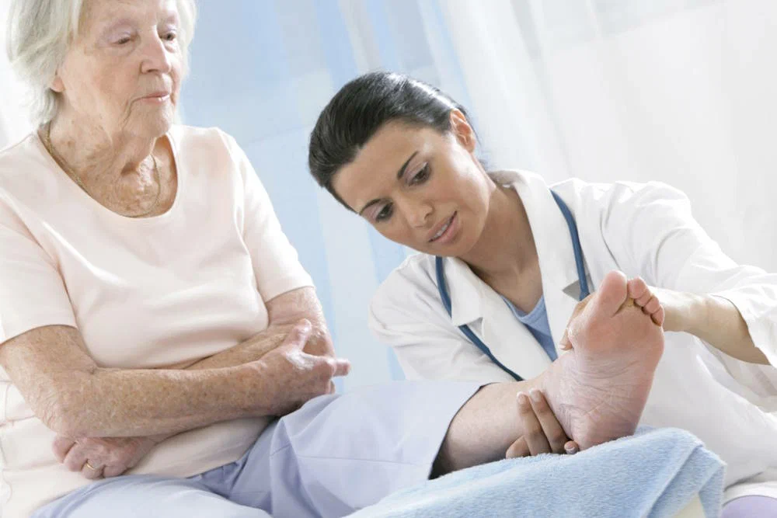
Правила ухода за стопами

Slide 12
Мыть стопы нужно каждый день тёплой водой и мягким мылом. Горячей воды лучшей избегать, особенно, если у пенсионера есть проблемы с циркуляцией крови. Оставлять ноги мокрыми не рекомендуется. Это может привести к развитию грибковых инфекций.
Необходимо 5-7 раз в неделю делать ванночки для ног. В воду комфортной температуры можно добавить морскую соль, эфирные масла мяты или розмарина, оливковое или эвкалиптовое масло. Прежде чем использовать какие-либо ингредиенты, необходимо убедиться, что у пожилого человека нет аллергии на них. Процедуру лучше делать вечером, занимает она около 15-20 минут. За это время нужно хорошо помассировать ступни и щиколотки мягкой щёткой или мочалкой. Это помогает улучшить кровообращение и удалить отмершие клетки кожи. Мыльно-содовая ванночка – отличное средство для размягчения ногтей и кожи на ногах. В качестве добавки подойдут также экстракт чайного дерева, аптечные травяные сборы.
Здоровье и комфорт стоп зависят и от того, как ухаживать за ногтями на ногах. Стричь их необходимо не реже раза в месяц. Обрезать пластины следует прямо, не округляя слишком сильно, только после водных процедур, потому как сделать ногти на ногах мягкими – значит обеспечить половину успеха. Если обычный душ и даже распаривающая ванночка не помогают, в ночь перед стрижкой можно сделать компресс с соответствующей мазью или использовать специальный пластырь.

Slide 13
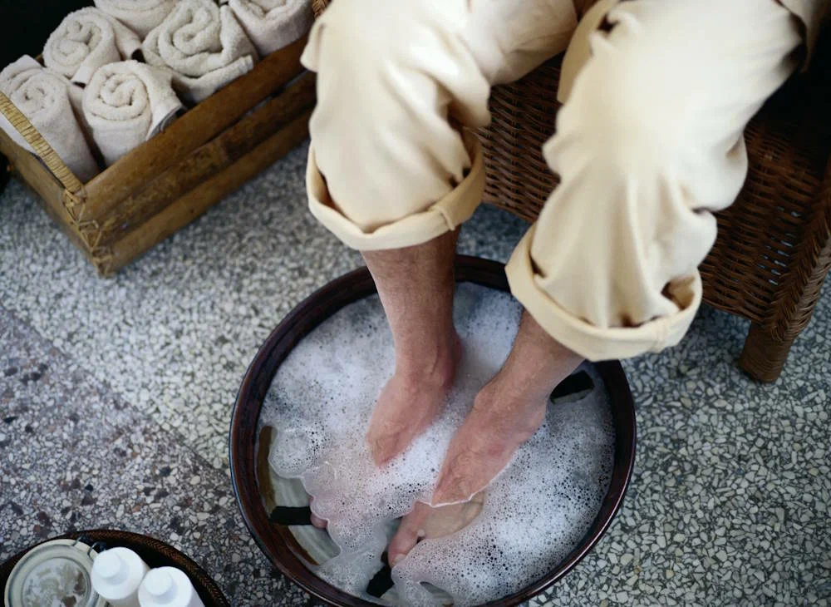
Каждый день перед сном обязательно наносить
увлажняющий крем для ног для пожилых людей. В
его составе должны быть витамин Е, мочевина и
масла –например, жожоба, аргановое, кокосовое,
конопляное, персиковое, из виноградной косточки.
Обувь, в том числе и домашняя, должна быть
подобрана по размеру, соответствовать форме стопы.
Лучше предпочесть пару из качественных и
дышащих материалов, с хорошей амортизацией,
гибкой подошвой, широким мысом и надёжной
фиксацией, на низком каблуке. Ортопедические
стельки или обувь для пожилых женщин и мужчин с
больными ногами подбираются индивидуально, по рекомендации врача.
Пожилым людям рекомендуется присыпать стопы тальком. Это снижает трение между ногой и
обувью, предупреждает образование мозолей, раздражения кожи, уменьшает потоотделение, риск появления неприятного запаха и кожных инфекций.

Slide 14
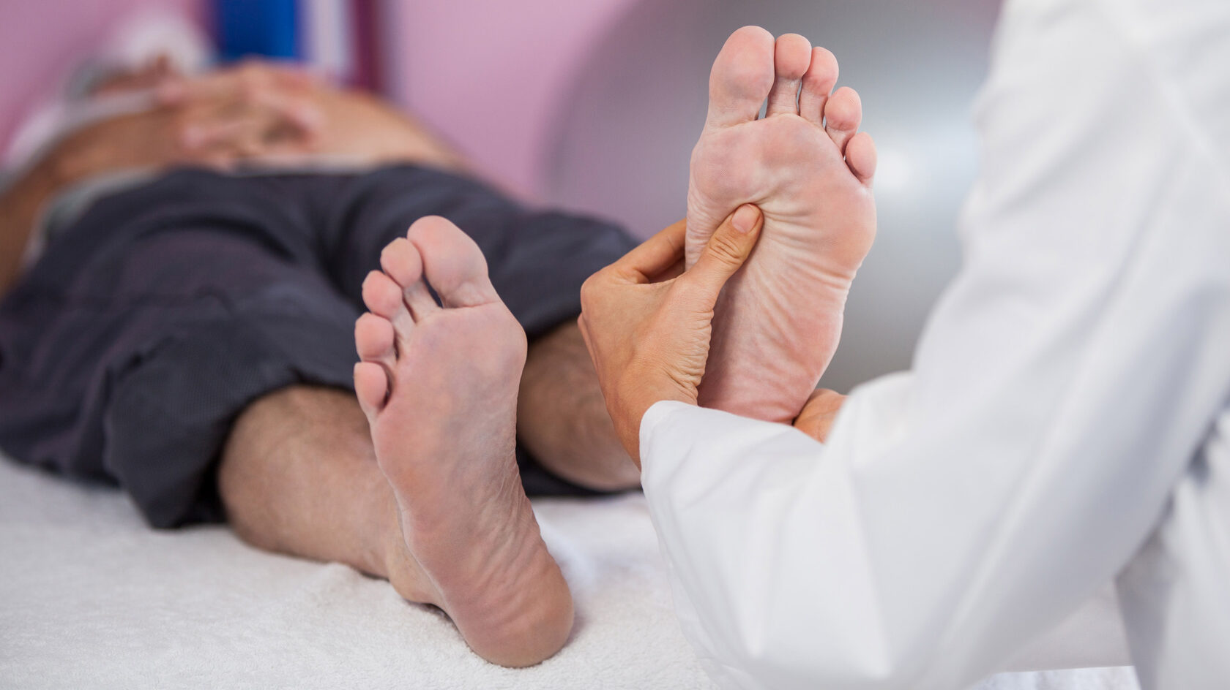
Для профилактики грибка нужно пользоваться только личным полотенцем, собственными обеззараженными инструментами для педикюра, не надевать чужую обувь, отказаться от тесных узких туфель. Также не стоит ходить босиком в гостях и общественных местах – бассейнах, банях.
Полноценное питание – необходимый элемент для поддержания здоровья стоп и кожи. В меню должны быть блюда и продукты богатые витаминами А, В, Е, В, D. Они содержатся в льняном масле, авокадо, куриных яйцах, морской рыбе, орехах, семечках, тыкве, моркови, облепихе. Не стоит забывать о достаточном количестве воды. А от алкоголя и табака необходимо отказаться.
Уменьшить напряжение в нижних конечностях помогут регулярный массаж стоп и упражнения – вращения, сгибание и разгибание пальцев.

Slide 15
Источники:
https://yandex.ru/search/?text=уход+за+ногами+в+пожилом+возрасте&clid=2270455&banerid=6101004798%3A1761097752874084276%3A606df4e76e358f0059652cd2&win=484&lr=139142
https://fb.ru/article/163713/lechenie-treschin-na-pyatkah-narodnyimi-sredstvami-retseptyi-metodyi
https://iris-salon.ru/poleznyie-stati/pochemu-vrastaet-nogot-i-kak-ego-lechit
https://yandex.ru/images/search?from=tabbar&img_url=https%3A%2F%2Fstatic.tildacdn.com%2Ftild3332-3066-4531-b665-373636303264%2Fdoctor_examining_fee.jpg&lr=139142&pos=0&rpt=simage&text=массаж%20стоп%20пожилым%20людям
https://supermodnaya.com/wp-content/uploads/0/a/0/0a04e5d02e2a28cb480c177b7dba7604.jpeg

Slide 16
Спасибо за внимание!

